Slide 1
3D Geometry Exchange Methods and Geometric data Formats
3D Geometria Olmashuvi va Geometrik Ma’lumoylarni Shaqllari
Engineering of CAD/CAM/CAE projects
CAD/CAM/CAE loiyhalarning muhandislik tahlili
Week 13
13 hafta
Teshabaev Anvar E.

Slide 2
Engineering of CAD/CAM/CAE projects
  Contents
1
3D Geometriya modellar
Modellashtirish usullari
Ma’lumot almashuv turlari va standartlari
3D geometriya fayllari va uzatish boskichlari
2
3
4

Slide 3
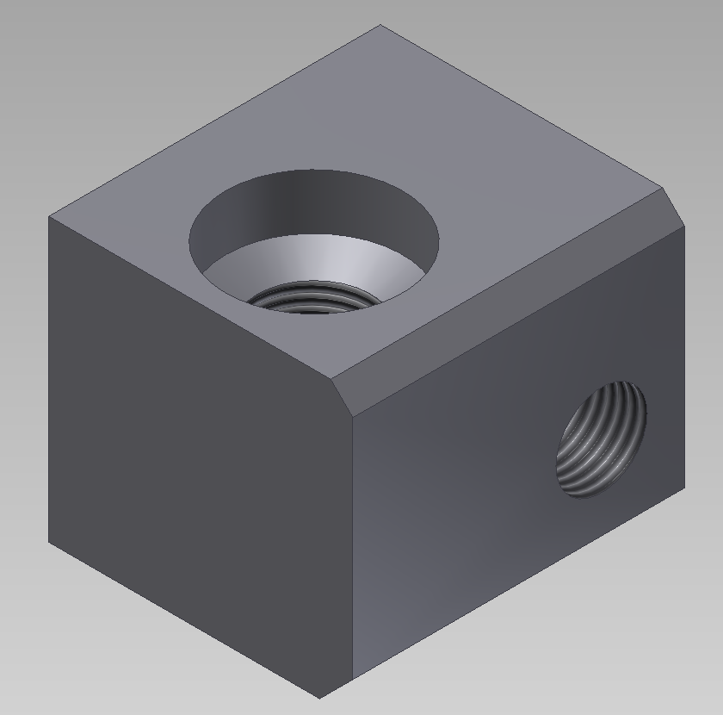
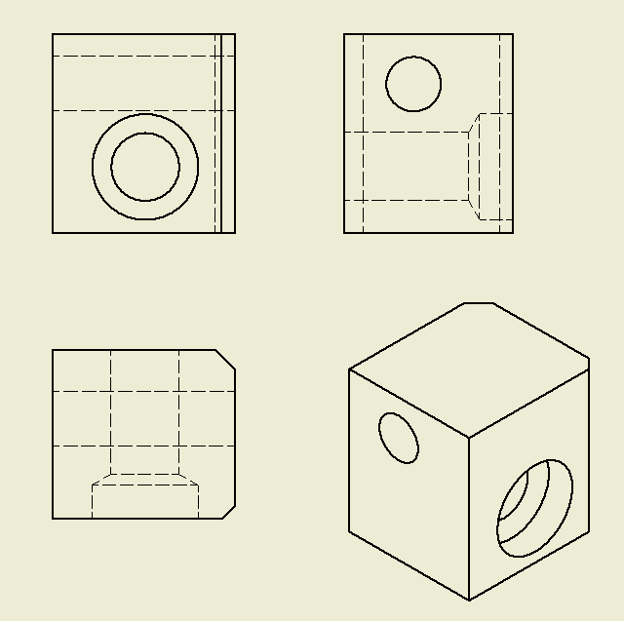
3D Geomtriya modellar
Uch o'lchovli 3D CAD/SAPR tizimlar shunday 3-ta koordinatali intizomni ta'minlaydi-ki, bunda bitta ko'rinish turining har qanday o'zgarishi avtomatik ravishda boshqa barcha ko'rinish turlariga tegishli o'zgarishlarga olib keladi.
3
3

Slide 4
3D Geomtriya asoslari
Qurilishlar ketma-ketligi quyidagicha bo'lishi mumkin: avval 3D ko'rinish quriladi, so'ngra 2D ko'rinish avtomatik ravishda hosil bo'ladi.
Ba'zi tizimlar ortogonal proektsion mexanizmning montaj chizmalarini demontaj qilingan holatda ushbu mahsulotning 3d ko'rinishiga aylantirishga qodir.
Yaratish qobiliyati asboblar traektoriyalari va robotlarning ishlashini taqlid qilish 3D modellashtirishni CAD/SAPR/ASTPP integratsiyasining ajralmas qismiga aylantiradi.
4

Slide 5
3D Geomtriya asoslari
Ba'zi 3D tizimlarida:
og'irlik,
inersiya momentlari,
murakkab geometrik muammolarni
hal qilish vositalari kabi jismoniy xususiyatlarni avtomatik tahlil qilish vositalari mavjud.
3D tizimlarida turli xil geometrik tasvir turlari ma'lumotlari o'rtasida avtomatik aloqa mavjud bo'lganligi sababli, 3D modellashtirish dizayn jarayonining barcha bosqichlarida 3D tasvirni qayta-qayta tahrirlashni talab qiladigan dasturlarda foydalidir.

Slide 6
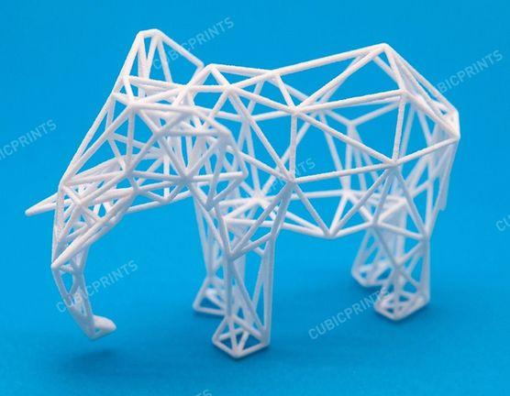
Modellashtirish usullari
SINCHLI MODELLASHTIRISH.
Fazoviy chegara modeli nuqta va chiziqlar bilan to'liq tavsiflanadi.
Ushbu modellashtirish eng past darajaga ega va bir qator jiddiy cheklovlarga ega. Ularning aksariyati chiziqlar o'rtasida joylashgan yuzlar haqida ma'lumot etishmasligi va qattiq hajmli jismning ichki va tashqi tasvir maydonini ajratib ko'rsatish mumkin emasligidan kelib chiqadi.
Manba: Каркасная печать/моделирование. https://3dtoday.ru/questions/karkasnaya-pechat-modelirovanie
6

Slide 7
Modellashtirish usullari
Sinchli model kamroq xotirani talab qiladi va oddiy muammolarni hal qilish uchun juda mos keladi.
Sinchli ko'rinishi ko'pincha modellashtirishda emas, balki modellarni vizualizatsiya usullaridan biri sifatida ko'rsatishda qo'llaniladi.
Eng keng tarqalgan ramka simulyatsiyasi 2,5 yoki 3 o'qda oddiy operatsiyalarni bajaradigan asbobning traektoriyasini taqlid qilish uchun ishlatiladi.
7

Slide 8
Modelning kamchiliklari
Noaniqlik - modelni sinch (karkas) shaklida taqdim etish uchun barcha qirralarni taqdim etishingiz kerak.
Ko'rinadigan yuzlarni ko'rinmaydiganlardan ajratish qiyin.
Komponentning o'zaro ta'sirini aniqlashning iloji yo'qligi – sinch modeli shaklni cheklaydigan yuzalar haqida ma'lumotga ega emas, bu ob'ekt yuzlar orasiga kiruvchi o'zaro ta'sirlarni aniqlashga imkon bermaydi.
Model mexanik yig'ish paytida yuzaga keladigan muammolarni belgilamaydi.
Jismoniy xususiyatlarni hisoblash bilan bog'liq qiyinchiliklar;
Tonal tasvirlarni bajarish vositalarining yo'qligi (tonal tasvirlarni bajarish texnikasining asosiy printsipi, ya'ni turli xil ranglarning silliq o'tishini ta'minlash).

Slide 9
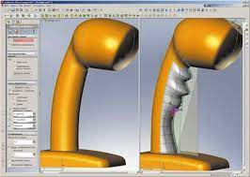
YUZAKI MODELLASHTIRISH
Yuzaki modellashtirish nuqta, chiziq va sirt nuqtai nazaridan aniqlanadi.
Yuzaki modelni qurishda ob'ektlar ularni atrof-muhitdan ajratib turadigan yuzalar bilan cheklangan deb taxmin qilinadi.
Bunday qobiq grafik yuzalar bilan tasvirlangan. Ob'ektning yuzasi yana konturlar bilan chegaralanadi, bu konturlar 2 ta teginish yoki kesishgan sirtlarning natijasidir.
Ob'ektlarning nuqtalari-tepaliklar, uchta sirtning kesishishi bilan belgilanishi mumkin.
Manba: Поверхностное моделирование. https://sapr.ru/article/16361/
9

Slide 10

YUZAKI MODELLASHTIRISH
Yuzaki modellashtirish-murakkab shaklga ega bo'lgan sanoat mahsulotlarining keng doirasini loyihalashda ishlatiladigan 3D modellarni yaratish usuli. Bugungi kunda yuzaki 3D modellashtirish volumetrik yoki 3D ob'ektlar va shakllarni yaratish uchun ishlatiladigan eng yaxshi texnologiyalardan biridir.Yuzaki modellashtirish "spektr" sil kasalligi mutaxassislari tomonidan qismlar sirtining murakkab shakllarini– mashinalar, samolyotlar, maishiy va sanoat uskunalarini yaratish uchun ishlatiladi. Texnologiya shtamplash yoki quyish usullari bilan ishlab chiqarilgan ob'ektlarni loyihalash uchun ishlatiladi..
Manba: Аведьян A. Геометрическое моделирование. Mетоды моделирования https://cf2.ppt-online.org/files2/slide/c/CzEdjm3Bn2ADZqg9KJxfopTXhPMlrG6ebH0W45/slide-5.jpg
10

Slide 11
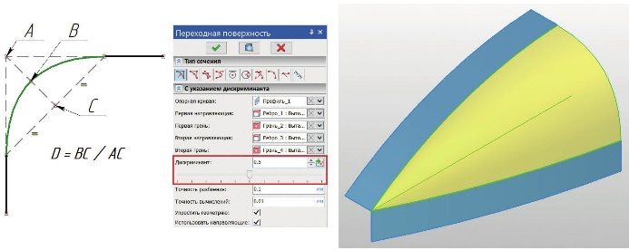
SIRTLI MODELLASHTIRISH
Sirtli modellashtirish ikkita asosiy matematik tamoyilga asoslangan:
Har qanday sirtni ko'pburchak bilan taxmin qilish mumkin, uning har bir yuzi eng oddiy tekis ko'p burchakdir;
Modeldagi tekis ko'pburchaklar bilan bir qatorda ikkinchi darajali sirtlarga va analitik jihatdan ta'riflab bo'lmaydigan sirtlarga boshqalarga ruxsat beriladi.
Ularning shakli turli yaqinlashish va interpolatsiya usullari yordamida aniqlanishi mumkin.
Sinchli modellashtirishdan farqli o'laroq, har ob'ekt ichki va tashqi qismga ega.
Manba: Поверхностное моделирование в T-FLEX CAD 17. https://sapr.ru/article/26074
11

Slide 12
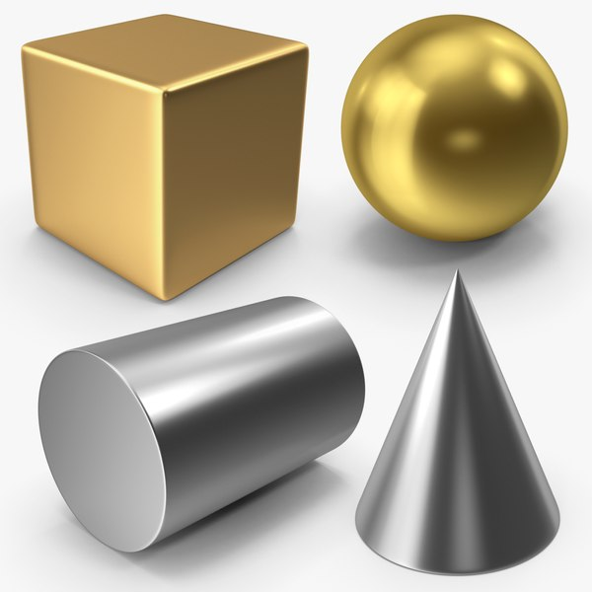
SIRTLI MODELLASHTIRISH
Yuzaki modellashtirish sinchli (karkasli) modelga nisbatan quyidagi afzalliklarga ega:
murakkab egri chiziqlarni tanib olish va tasvirlash qobiliyati;
rangli tasvirlarni olish uchun yuz tasviri;
sirtdagi maxsus inshootlar (teshiklar);
robotlarning ishlashini taqlid qilish uchun yanada samarali vositalarni taqdim etish.
Manba: Cube Black Model Turbosquid. https://www.turbosquid.com/3d-models/cube-black-1864199
12

Slide 13
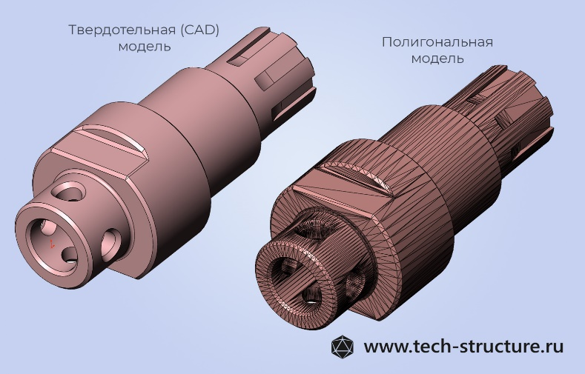
QATTIQ JISMLI MODEL
Qattiq jismli model 3D tomonidan aniqlangan tanani egallagan uch o'lchovli hajm nuqtai nazaridan tavsiflanadi.
Qattiq jismli modellashtirish-bu haqiqiy ob'ektning nusxasini yaratishning eng mukammal va ishonchli usuli.
3D qattiq holatdagi modellarni yaratish usullari ikki sinfga bo'linadi:
Konstruktiv vakillik usuli (C-Rep);
Chegaraviy vakillik usuli (B-Rep).
Твердотельное CAD 3D моделирование. https://tech-structure.ru/services/tverdotelnoe-cad-3d-modelirovanie

Slide 14
QJ MODEL AFZALLIKLARI
Ob'ektning ichki va tashqi ko’rinishini farqlash qobiliyati.
Yashirin chiziqlar avtomatik olib tashlanadi.
Tuzilmaning 3D kesimlari avtomatik quriladi, bu murakkab mahsulotlari tahlilida muhimdir.
Cheklangan elementlar usuli yordamida aniq massa inertsiya xususiyatlarini avtomatik ravishda tasvirlash bilan tahlil usullarini qo'llash. Tonal effektlarni olish, yorug'lik manbalarini manipulyatsiya qilish..
Твердотельное CAD 3D моделирование. https://tech-structure.ru/services/tverdotelnoe-cad-3d-modelirovanie
14

Slide 15
MA’LUMOT ALMASHUV STANDARTLARI
Yadro
Modeller
To’r generatori
Sanokchi
Konverter
15
Rasm muallif tomonidan yaratilgan. Adabiyot manba: Булков А.Б., БокаревД.И. Прикладные компьютерные программы.

Slide 16
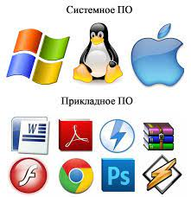
CAD/SAPR: GEOMETRIK YADRO
Geometrik yadro - bu geometrik ob'ektlarni (nuqta, segment/egri, sirt bo'lagi, qattiq jism) yaratish, ularning shakli va o'lchamlarini o'zgartirish, ular asosida yangi ob'ektlar funktsiyalar/sinflar kutubxonasi yaratish,
modelni displeyda ko'rish va boshqa dasturlar bilan ma'lumotlarni almashish
Adabiy manba: Булков А.Б., Бокарев Д.И. Прикладные компьютерные программы. https://studfile.net/preview/16569209/
Rasm manba: Operatsion Tizim https://mooodi.ru/operatsionnaya/sistema/7/klass/informatika/
16

Slide 17
Tijorat yadro bazasi
Yadro | Yili | Dastur | CAD/SAPR Dasturlari
ACIS | 1989 | Spatial (Dassault Systemes) | ADEM, Bricscad, Creo Elements/Direct, IRONCAD, TurboCAD Space Claim
Parasolid | 1989 | Siemens PLM Software | IRONCAD, KeyCreator, MicroStation, NX, Solid Edge, SolidWorks, T-FLEX
SMLib | 1998 | Solid Modeling Solutions | Solid Edge,
Open CASCADE | 1999 | OPEN CASCADE (Areva) | CAD-Schroer, FreeCAD
GRANITE | 2001 | PTC | Creo Elements/Pro (Pro/Engineer)
SOLIDS++ | 2004 | IntegrityWare | Rhino (частично)
CGM | 2010 | Dassault Systemes | CATIA V5, V6, SolidWorks V6
Muallif tomonidan adabiy manbalar asosida tuzilgan.
17

Slide 18
CAD/SAPR MA'LUMOTLARI
Chizma ma'lumotlari 3D model ma'lumotlari
Chiziqlarning vektor tavsifi;
Tushuntiruvchi ma'lumotlar
(o'lcham, belgi, sharhlar)
Ushbu ma'lumotlarning CAD/SAPR tavsifi o'zining ma'lumotlar tuzilishiga mos keladigan o'z fayl formatlarida saqlanadi.
Ma'lumotlarning parallelligi muammosi
Manba: Булков А.Б., БокаревД.И. Прикладные компьютерные программы. Стандарты обмена… https://studfile.net/preview/16569209/
18

Slide 19
CAD dasturlariga ehtiyoj
Kompaniyalarning 42 foizi o’z ishlarida 5 dan ortiq CAD/SAPR formatlaridan foydalanmoqda. (2020 Yil)
Turli SAPR tizimlaridan foydalanish sabablari
Biznes sheriklar turli hil dasturlardan
foydalanadi
Boshqa CAD/SAPR ma’lumotlaridan foydalanish
Mahsulotni uzoq muddat qo’llash talabi
Yangi mahsulot/texnologiya/kompaniya sotib olish
Iste’molchilar va biznes-sheriklarning tayorgarlik darajasi
Mahsulotni uzoq
52%
45%
29%
29%
24%
22%
Muallif tomonidan adabiy manbalar asosida tuzilgan

Slide 20
Uzatish paytidagi xatolar
CAD fayllar xatosi | 38
CAD fayl yo'qligi | 6
Geometrya xatosi | 25
Juda katta fayllar | 6
Fayllar xatosi | 16
Jo'natish xatolari | 9
Muallif tomonidan adabiy manbalar asosida tuzilgan.
20

Slide 21
Ma’lumot almashuv usullari
 | To’g’ridan-to’g’ri konvertatsiya | Neytral fayl orqali
Kerak bo’lgan konvertorlar soni | N*N-1 | 2N
Yangi tizim joriy etish | 2N | 2
Ma’lumotlar uzatish tezligi | Yuqori | Past
Fayllar hajmi | Past | Yuqori
Ma’lumotlar yo’kotish |  | +
Manba: Jadval muallif tomonidan adabiy manbalar asosida yaratilgan.
21

Slide 22
Ma’lumot almashuv usullari
1-tizim
1-tizim
2-tizim
n-tizim
2-tizim
n-tizim
Neytral fayl
3-tizim
5-tizim
3-tizim
5-tizim
4-tizim
4-tizim
Manba: Muallif tomonidan yaratilgan. Asos: Стандарты обмена данными между системами. Рис. 5.1. Методы обмена данными между различными системами https://studfile.net/preview/16569209/page:6/
22

Slide 23
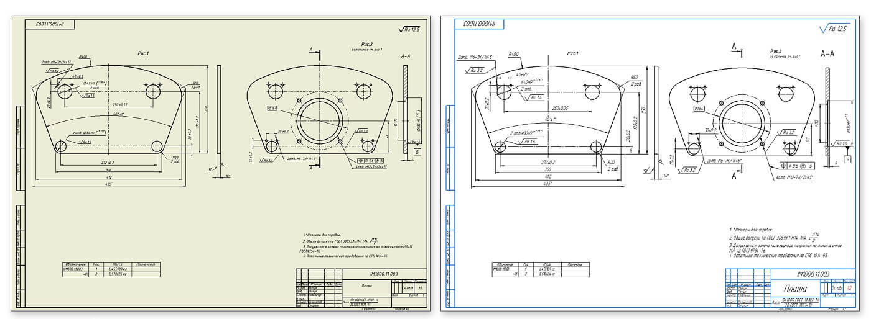
KONVERTERLAR
Har xil turdagi ma'lumotlarni bir CAD/SAPR formatidan boshqasiga tez va aniq o'zgartirish imkonini beradiю
IMCADconvertor horijiy loyihalash tizimidan COMPAS-3D tizimida to’la tayor va shaqllangan chizmani beradi.
Sodda topologiya
Ko’p qirrali topologiya
23
Manba: Керницкий Дм. Уникальный конвертер ИНТЕРМЕХ из иностранных CAD в КОМПАС-3D. https://isicad.ru/ru/articles.php?article_num=22750

Slide 24
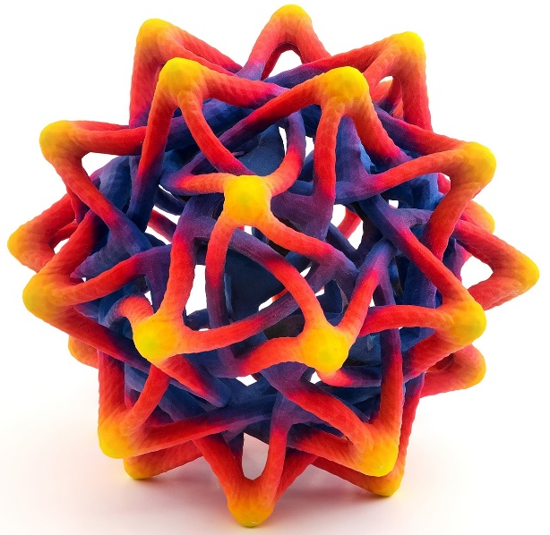
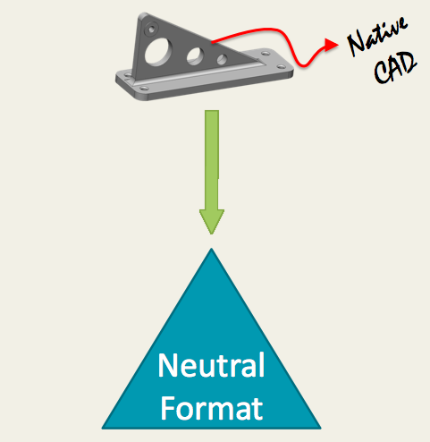
NEYTRAL FAYLLAR
Axborotni kodlashning universal usuli bilan tavsiflanadi
Model topologiyasi va parametrlashda ma'lumotlarni saqlashga ruxsat bermaydi.
CAD/SAPR
24
Manba: Форматы файлов 3D моделей: типы и характеристики. Manba 1. https://cf2.ppt-online.org/files2/slide/d/DTvLoyXQIMSpjA14PiZaOtWwNcm5R3Yh0Gl6VCH8fs/slide-27.jpg Manba 2: https://3dradar.ru/post/54889/

Slide 25
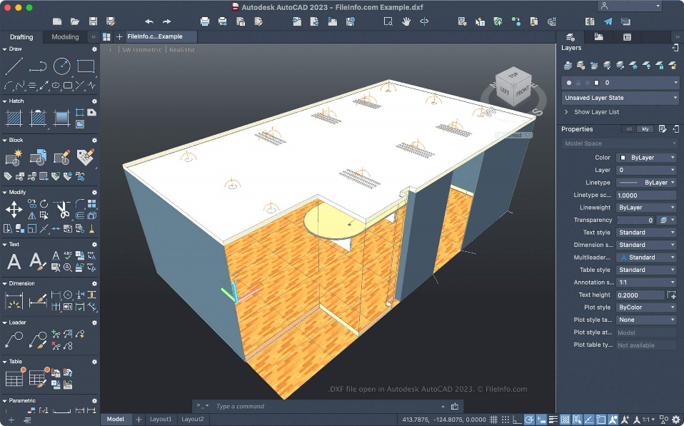
DXF FORMATI
AxDXF formati (Drawing eXchange Format) chizmalarni almashish uchun format, universal usulida kodlashadi.
Model topologiyasi va parametrlash bo’yicha ma'lumot larni saqlashga ruxsat bermaydi.
DXF o’zgartirish barcha zamonaviy SAPR tizimlarda mavjud. 1982 yilda xususiy Dwg ga muqobil AutoCAD 1.0 import vositasi sifatida yaratilgan.
25
Manba: .DXF File Extension. Drawing Exchange Format File. https://fileinfo.com/extension/dxf?ref=driverlayer.com https://fileinfo.com/img/ss/xl/dxf_257.jpg

Slide 26

DXF FAYL
5 bo'limdan iborat ASCII matn fayli:
sarlavha (atrof-muhit tavsifi),
jadval (qatlamlar, turlar va uslublar haqidagi ma'lumotlar),
blok (elementlar guruhlari),
element (har bir element haqida ma'lumot)
oxiri.
Manba: DXL files. https://www.adobe.com/creativecloud/file-types/image/vector/dxf-file.html
26

Slide 27
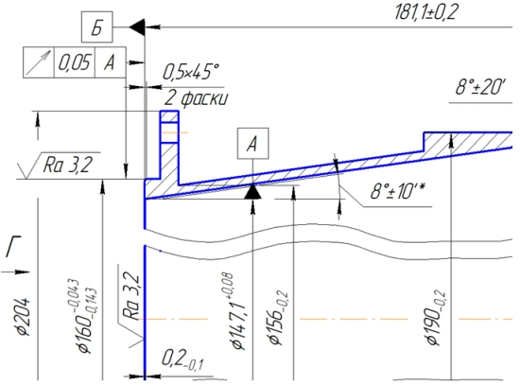
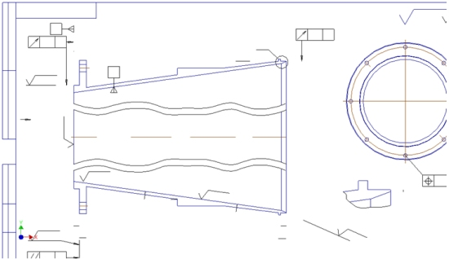
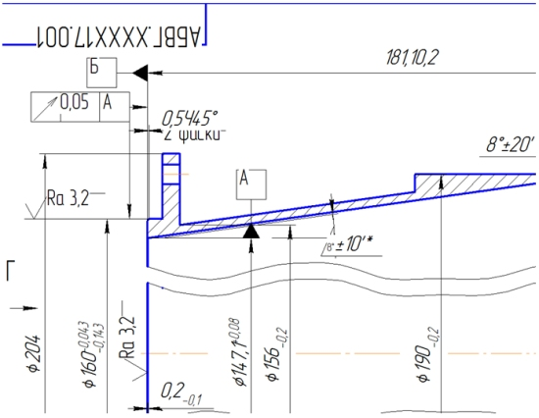
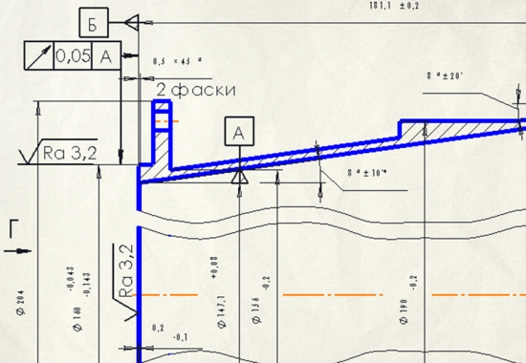
KONVERSIYA MUAMMOLARI
Оригинал КОМПАС
IGES to Inventor
DXF to КОМПАС
DXF to SolidWorks
27
Manba: Cтандарты обмена данными между системами. https://ppt-online.org/158964

Slide 28
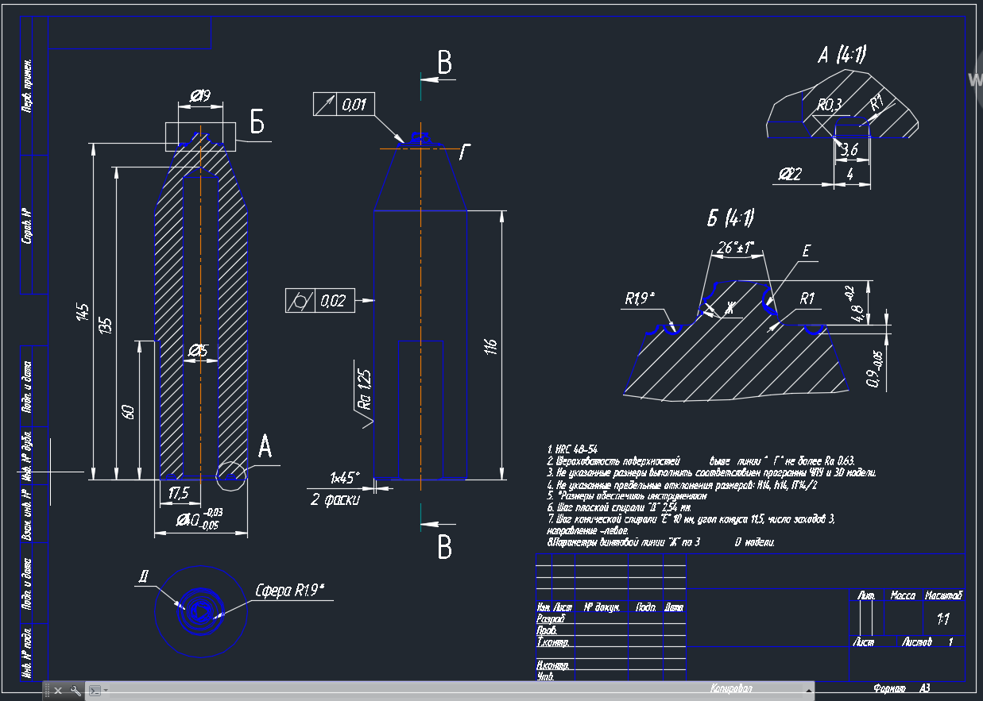
AMALIY VAZIFA
Draft.dxf faylini turli SAPR tizimlari bilan ochish va geometriya buzilishini baholash (umumiy ko’rinish)
28
Manba: Draft DXF. https://wiki.freecad.org/Draft_DXF

Slide 29
AMALIY VAZIFA - A
Draft.dxf faylini turli SAPR tizimlari bilan ochish va geometriya buzilishini baholash (chizmaning A- chap qismi)
28-1
Manba: Draft DXF. https://wiki.freecad.org/Draft_DXF

Slide 30
AMALIY VAZIFA - B
Draft.dxf faylini turli SAPR tizimlari bilan ochish va geometriya buzilishini baholash (chizmaning B- o’ng qismi)
28-2
Manba: Draft DXF. https://wiki.freecad.org/Draft_DXF

Slide 31
AMALIY VAZIFA B1
Draft.dxf faylini turli SAPR tizimlari bilan ochish va geometriya buzilishini baholash
28-3
Manba: Draft DXF. https://wiki.freecad.org/Draft_DXF

Slide 32
AMALIY VAZIFA B2
Draft.dxf faylini turli SAPR tizimlari bilan oching va geometriya buzilishini baholang
28-4
Manba: Draft DXF. https://wiki.freecad.org/Draft_DXF

Slide 33
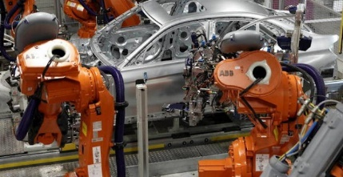
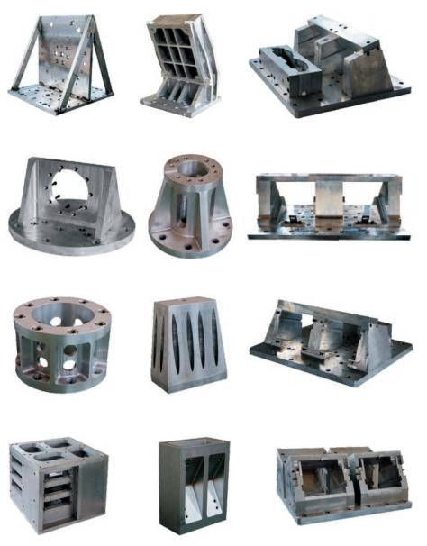
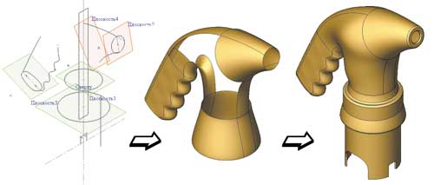
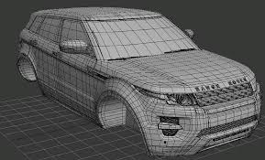
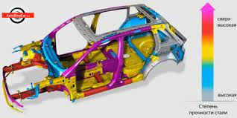
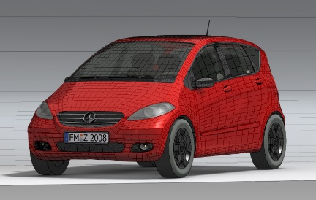
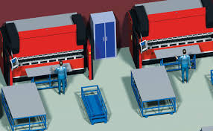
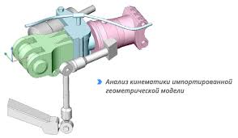
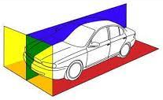
3D GEOMETRIYANI UZATISH
Uskunalar
Yig’uv
Uskunalar
Yuzaki model
Loyihalash
Chidamlilik tahlil
Chidamlilik tahlil
Ishlab chiqarish
Kinematika tahlili
O’lchov tahlili
Rasm muallif tomonidan ishlab chiqilgan. Adabiy manba: Николаев А. В. и др. Разработка системы автоматизированной передачи данных между системами Unigraphics NX4 и CATIA v5 с сохранением дерева построения // Вестник СГАУ. 2009. №1
29

Slide 34
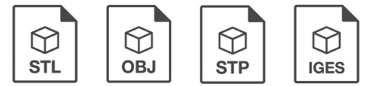
STL, STP, OBJ and IGS fayllari
STL - 3D chop etish uchun eng keng tarqalgan format. Format model uchburchaklardan geometriyasi iborat 3D fayl formati. Bu oddiy format saqlashda tejakor va boshqa dasturiga oson import qilinadi va tez chop etiladi.
STP-STP (.step) fayllar egri dizaynlar uchun yoki juda aniq model kerak bo'lganda yaxshi mos keladi. STEP murakkabroq bo'lsa-da, u STL fayllariga qaraganda ko'proq ma'lumotni o'z ichiga oladi va eksport qilinganidan keyin tahrirlash va ta'mirlash osonroq. STEP ko'pincha 3D modellarni almashish uchun eng yaxshi fayl formati hisoblanadi, chunki u neytral fayl turi. Shuni ta'kidlash kerakki, modelning aniqligi qanchalik yuqori bo'lsa, fayl kattaroq bo'ladi.
30
Manba: IGES Drawing. https://hlhrapid.com/blog/3d-file-formats-to-use-for-manufacturing/

Slide 35
STL, STP, OBJ and IGS fayllari
OBJ fayllari – STLga o'xshash fayl formati. Asosiy farq shundaki, OBJ fayllari faqat geometrik ma'lumotlarni emas, balki rang, to'qima (tekstura) va moddiy ma'lumotlarni saqlashi mumkin. Ammo, rang va tekstura ma'lumotlar alohida faylda saqlanadi, bu esa murakkablikni oshirishi mumkin.
IGS fayllari – STP ga o'xshash fayl formati. Ikkala IGS (.iges) va STP fayllari STL va OBJ fayllariga qaraganda batafsilroq ma'lumotlarni o'z ichiga oladi; ammo, IGES fayllari odatda hajmi jihatidan kattaroqdir.
Shunday qilib, agar SAPR dizaynini elektron pochta orqali yuborish kerak bo'lsa, STP formatidan foydalanish ko'pincha biriktirma hajmini kamaytirishga yordam beradi.
Manba: STL, STP, OBJ and IGS file formats explained. https://hlhrapid.com/blog/3d-file-formats-to-use-for-manufacturing/
31

Slide 36
IGES FORMATI
IGES fayllari Windows-da Autodesk Fusion 360 (Windows), ideaMK IGSViewer (Windows) va Cadsofttools ABViewer (Windows) kabi turli xil SAPR dasturlari yordamida ochilishi mumkin.
Shu bilan bir qatorda, ShareCAD.org yoki CADEX CADExchanger Cloud va ularni veb-brauzerda ham IGES fayllarini yuklab olish mumkin ko'ring.
IGES fayllari CAD/SAPR dasturi yordamida ochilsa ham, ularni matn muharriri yordamida ochish mumkin, chunki ular matn formatida saqlanadi. Biroq, tarkib tafsilotning vizual tasviri emas, balki matn sifatida ko'rsatiladi. IGES fayllaridagi oddiy matnni ko'rish uchun Microsoft Wordpad (Windows bilan birga) yoki Apple TextEdit (macOS bilan birga) dan foydalanish mumkin.
Manba: STL, STP, OBJ and IGS file formats explained. https://hlhrapid.com/blog/3d-file-formats-to-use-for-manufacturing/

Slide 37
IGES FORMATI
Manba
Joylanish
Tabiiy CAD/KLT Shaqli
CATIA (CATProduct, CATPart, CGR),
UG&NX (prt), Pro/E &Creo (prt,asm), SolidEdge (asm,par,psm), Inventor (jam, ipt), SolisWorks (sldasm,sldpr), AutoCad (dwd, dxf)
Tabiiy CAD/KLT Shaqli
CATIA (CATProduct, CATPart, CGR),
UG&NX (prt), Pro/E &Creo (prt,asm), SolidEdge (asm,par,psm), Inventor (jam, ipt), SolisWorks (sldasm,sldpr), AutoCad (dwd, dxf)
Eng yahshi
Kernel
ACIS (sat), Parasolid (x_t), JT (jt), SMS (sms, iwp,iwb)
Kernel
ACIS (sat), Parasolid (x_t), JT (jt), SMS (sms, iwp,iwb)
Yahshiroq
STEP
(stp, step)
STEP
(stp, step)
STEP
(stp, step)
Yahshi
STEP
(stp, step)
IGES
(igs, iges)
Bo’ladi
IGES
(igs, iges)
33
Muallif tomonidan moslangan. Manba: IGES vs STEP. https://transmagic.com/iges-vs-step/

Slide 38
IGES FORMATI
IGES (Initial Graphics Exchange Specification) SAPR tizimlari oʻrtasida maʼlumotlar almashinuvi uchun birinchi standart formatdir.
1981 yilda standart sifatida qabul qilingan.
Uchta fayl ko'rinishi qo'llab-quvvatlanadi: qattiq ASCII (har bir satr uchun 80 belgi), siqilgan ASCII, ikkilik.
Bir nechta SAPR dasturlari, shu jumladan Autodesk Fusion 360, SAPR SAPR Almashinuvchisi va Dassault Systemes CATIA, IGES fayllarini boshqa formatlarga o'zgartirishi mumkin.
.STP, .STEP - STEP 3D Model
.STL - Stereolithography File
.F3D - Fusion 360 Archive
.3MF - 3D Manufacturing File
.IPT - Inventor Part
.IAM - Inventor Assembly.
34
Manba: IGES Drawing. https://fileinfo.com/extension/iges

Slide 39
IGES FAYL TUZILISHI
Olti bo'limdan iborat:
Bayroq – siqilgan ASCII (c) va ikkilik (b) formatlar-dagi identifikator
Boshlash - manba tizimi, protsessor va mahsulot tavsifi
Global - faylni talqin qilish uchun ma'lumot (ajratish belgilari, o'lchov birliklari, muhim raqamlar soni va boshqalar).
Katalogga kirish - geometrik va izohli elementlar raqamlangan ro'yxati
Parametr ma'lumotlari - har bir elementni tavsiflovchi haqiqiy ma'lumotlar
Tugatish - oldingi 4 bo'limdagi yozuvlar sonini nazorat qilish
Manba: Manba: IGES vs STEP. https://transmagic.com/iges-vs-step/

Slide 40
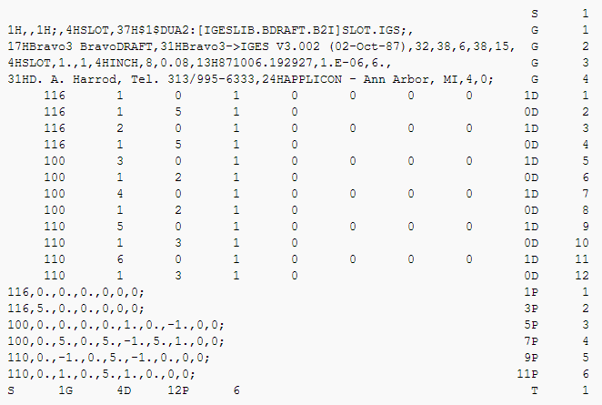
IGES fayliga misol
Boshlash
Global Ma’lumot
Katalog yozuv
Parametrik ma’lumot
Tugatish
Muallif tomonidan tuzilgan. Adabiy manba: IGES. https://ru.wikipedia.org/wiki/IGES
36

Slide 41
IGES FORMATIDAN FOYDALANISH MUAMMOLARI
Transformatsiya parametrik tenglama yordamida ikki marta amalga oshiriladi. Har bir konvertatsiya ma'lumotlarning buzilishiga olib keladi.
Aniq tavsifga ega bo'lmagan elementni mavjud bo'lgan eng yaqin shaklga aylantirish zarurati.
Konvertatsiya paytida tizimning ishlamay qolishiga yoki elementlarning yo'qolishiga olib kelishi mumkin, ayniqsa formatning turli versiyalaridan foydalanganda.
Твердотельное CAD 3D моделирование. https://tech-structure.ru/services/tverdotelnoe-cad-3d-modelirovanie

Slide 42
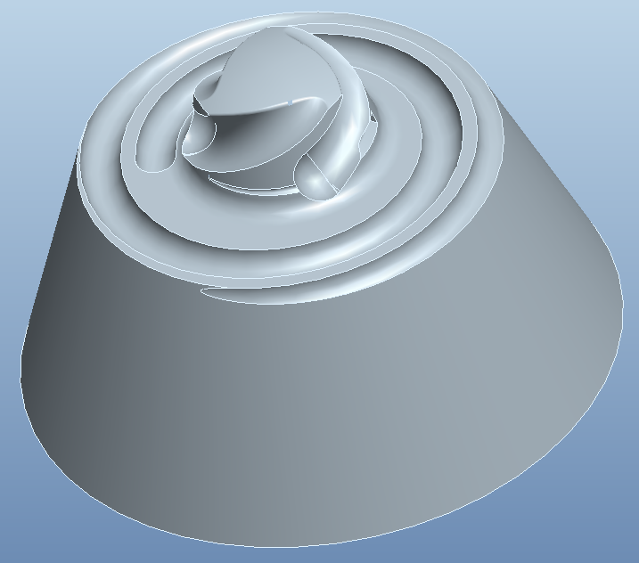
AMALIY VAZIFA
Tmp.igs modelini oching va uning tuzilishini o'rganing
38
Manba: Стандарты обмена данными между системами. https://ppt-online.org/158964

Slide 43
FORMAT TALABLARI
Mahsulotning aniq geometriyasini va to'liq tuzilishini o'tkazish
Metadata va PMI izohlarini uzatish;
Manba va yakuniy modellar o'rtasidagi korrelyatsiyani ta'minlash.
Barcha mahsulot ma'lumotlarini qamrab olish.
Turli manba tizimlarining kombinatsiyasi.
Ma'lumotlarga uzoq vaqt davomida kirishni ta'minlash
Твердотельное CAD 3D моделирование. https://tech-structure.ru/services/tverdotelnoe-cad-3d-modelirovanie

Slide 44
STEP PDES
STEP (Mahsulot modeli ma'lumotlarini almashish standarti) standarti mahsulotning hayot tsikli (dizayn, ishlab chiqarish, sifat nazorati va qo'llab-quvvatlash) haqidagi ma'lumotlarga qaratilgan.
PDES (Mahsulot ma'lumotlari almashinuvi spetsifikatsiyasi) ni yaratishdan maqsad hayot aylanishining turli bosqichlarida ma'lumot almashishda chizmalar va boshqa qog’oz hujjatlarga bo'lgan ehtiyojni bartaraf etishdan iborat.
CALS texnologiya standartlari tizimidagi ma'lumotlar almashinuvi standarti
Manba: Твердотельное CAD 3D моделирование. https://tech-structure.ru/services/tverdotelnoe-cad-3d-modelirovanie
40

Slide 45
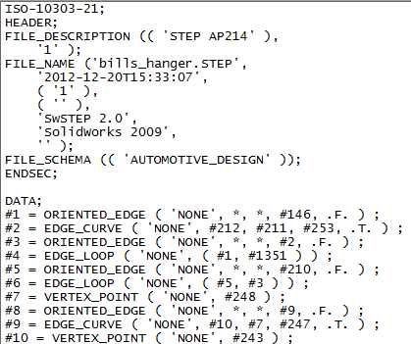
STEP FAYL
Faylda quyidagi bo'limlar mavjud:
Standart - ISO-10303-21
Sarlavha - faylning chiqish ma'lumotlari;
Ma'lumotlar - ob'ekt turlari va atribut qiymatlariga havolalar bilan model ob'ektlari raqamlangan ro'yxatini o'z ichiga oladi.
Manba: Стандарты обмена данными между системами. https://ppt-online.org/158964

Slide 46
NEYTRAL FORMATLAR IMKONIYATLARI
Foydalanish | STEP | 3D XML | JT | 3D PDF
Ko’rish
Ma’lumot almashuvi
Raqamli maket
Rasmiylashtirish
Mobil PLM - hujjat
Belgilar: - juda yahshi,
- yahshi
- bo’ladi.
42
Manba: Muallif tomonidan adabiy manbalar asosida tuzilgan.

Slide 47
QO'LLANISH PROTOKOLLARI
AR201 - "Aniq chizma“
AP203 - "Konfiguratsiyani boshqarish dizayni", mahsulot tuzilishi, mahsulot konfiguratsiyasi, mahsulot komponentlarining geometrik modellarini o'z ichiga oladi.
AP 214 - Avtomobil mexanik dizayn jarayonlari uchun muhim ma'lumotlar.
AP 242 - "Boshqariladigan modelga asoslangan 3D muhandislik" aerokosmik va avtomobil sanoatini birlashtiradi.
Твердотельное CAD 3D моделирование. https://tech-structure.ru/services/tverdotelnoe-cad-3d-modelirovanie

Slide 48
AP 242 (ISO 10303-242)
Yangi standart yangi funksiyalarni joriy qilish, qayta ishlash va texnik xizmat ko‘rsatish resurslarini optimallashtirish hamda yirik ishlab chiqarish tarmoqlari tomonidan STEPni qo‘llab-quvvatlashni kuchaytirish imkoniyatini beradi.
STEP AP242 ning asosiy ta'siri quyidagi sohalarda bo'ladi:
Modelga asoslangan ishlab chiqish (MBD),
PDM integratsiyasi va xizmatlari,
Uzoq muddatli arxivlash (LTA),
Ta'minot zanjiri integratsiyasi,
Dizayn ma'lumotlari, shu jumladan kompozitlar almashish,
Ilg'or mahsulot ishlab chiqarish ma'lumotlari (PMI),
Mexatronika…
Manba: Твердотельное CAD 3D моделирование. https://tech-structure.ru/services/tverdotelnoe-cad-3d-modelirovanie
44

Slide 49
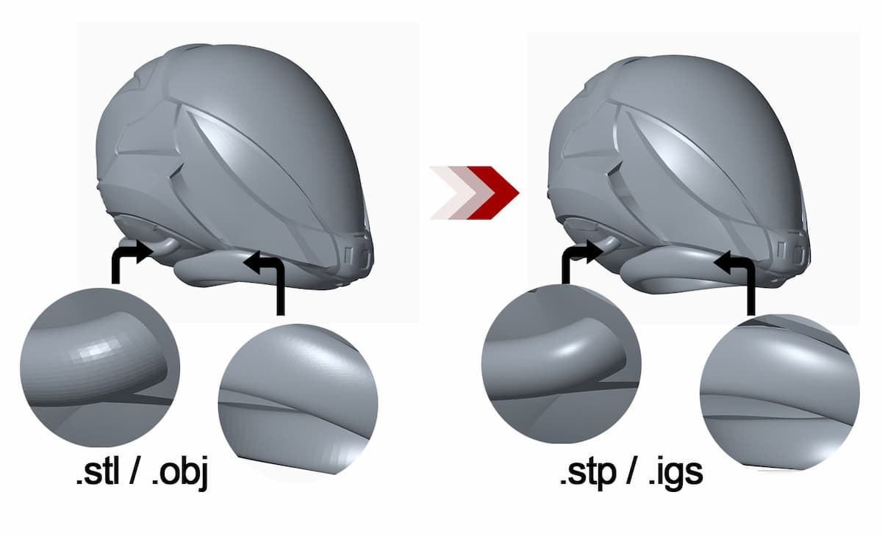
AMALIY VAZIFA
IGES va STEP formatlarida saqlangan ochiq maska yig’uv modeli. Import natijalarini solishtirish kerak.
49
Manba: What is the difference between IGES and STEP Files? https://astcad.com.au/igesandstepfiles/

Slide 50
Xulosa
Kompyuter texnologiyalarining kuchi tobora o'sib bormoqda, uch o'lchovli skanerlash texnologiyalari faol rivojlanmoqda va oqimni modellashtirishda soddalashtirilgan yondashuvlar virtual hisoblash muhitida haqiqiy jarayonlar va mahsulotlarga iloji boricha yaqinroq bo'lishga imkon beradigan yuqori aniqlikdagi usul bilan almashtirilmoqda.
Kompyuter dizayni tizimlari o'rtasidagi ma'lumotlar almashinuvi kompyuter dizayni va tizimlarini yanada rivojlantirishning eng muhim shartiga aylanadi.
50

Slide 51
Nazorat savollar
Qattiq jismni modellashtirish tartibi qanday?
Hajmli elementlar shaklini belgilasha nimalar amalga oshiriladi?
Eskiz nima?
Qaerda joylashgan bo'lishi mumkin?
Operatsiya nima?
Qaysi turdagi operatsiyalarni bilasiz?
Kompas-3D-da qanday qo'shimcha boshqaruv buyruqlari mavjud?
Batafsil ish va montaj rejimida model daraxtida nima ko'rsatiladi?
Tasvirni boshqarish imkoniyatlari qanday?
Model yo'nalishini o'zgartirishning qanday usullarini bilasiz?
Modelning turlarini sanab o'ting, ularning xususiyatlarini nomlang.
Ob'ektlarni ko'rsatish va tanlash tushunchalari qanday farq qiladi?
Har xil turdagi ob'ektlarni tanlashda kursor turi qanday o'zgaradi?
Ob'ekt filtrlari nima uchun ishlatiladi?
51

Slide 52
Foydalanilgan adabiyotlar
Хемитон П. Редактирование трехмерной геометрии. https://isicad.ru/ru/articles.php?article_num=13263
Кароль М. Зачем вам нужен ВИМ стандарт. https://ancb.ru/publication/read/6488
Каркасная печать/моделирование. https://3dtoday.ru/questions/karkasnaya-pechat-modelirovanie
Аведьян А. Поверхностное моделирование в SolidWorks. https://sapr.ru/article/16361
Твердотельное CAD 3D моделирование. https://tech-structure.ru/services/tverdotelnoe-cad-3d-modelirovanie
Анализ геометрии. https://help.solidworks.com/2022/Russian/SolidWorks/sldworks/c_geometry_analysis_overview.htm
Крайнов В.В., Пономарёв М.В., Фролова И.Н. Анализ формата передачи данных step // Труды НГТУ им. Р. Е. Алексеева. 2013. №5 (102). URL: https://cyberleninka.ru/article/n/analiz-formata-peredachi-dannyh-step .
52

Slide 53
Qayta aloqa uchun
Savollar,
qo’shimchalar,
e’tirozlar,
takliflar?
53

Slide 54
Qayta aloqa uchun
Murojat uchun:
Farg’ona politexnika instituti,
Mashinasozlik texnologiyalari
va avtomatlashtirish kafedrasi,
t.f.n., dotsent –
Teshabayev Anvar Ergashevich
e-mail: ateshabaev1958@gmail.com
Phone: +998 93 252 -6488
54

Slide 55
E’tiboringiz uchun rahmat!
Please leave this place empty.

